Slide 1
Otrygghet i det offentliga rummet – Stieg Trenters torg Inventering genomförd december 2016 tom april 2017. Farsta stadsdelsförvaltning, Familjebostäder och Polisen
Under 2016 har andelen brott och otryggheten ökat i Farsta strand och vid Stieg Trenters torg. Många upplever att en bidragande orsak är en grupp barn och unga, cirka 20 – 30 personer i åldrarna 12-25 år som är stökiga och hotfulla. Ungdomarnas beteende tillsammans med den narkotikaförsäljning som pågår är bidragande orsaker till att allmänheten upplever otrygghet och undviker torget.

Slide 2
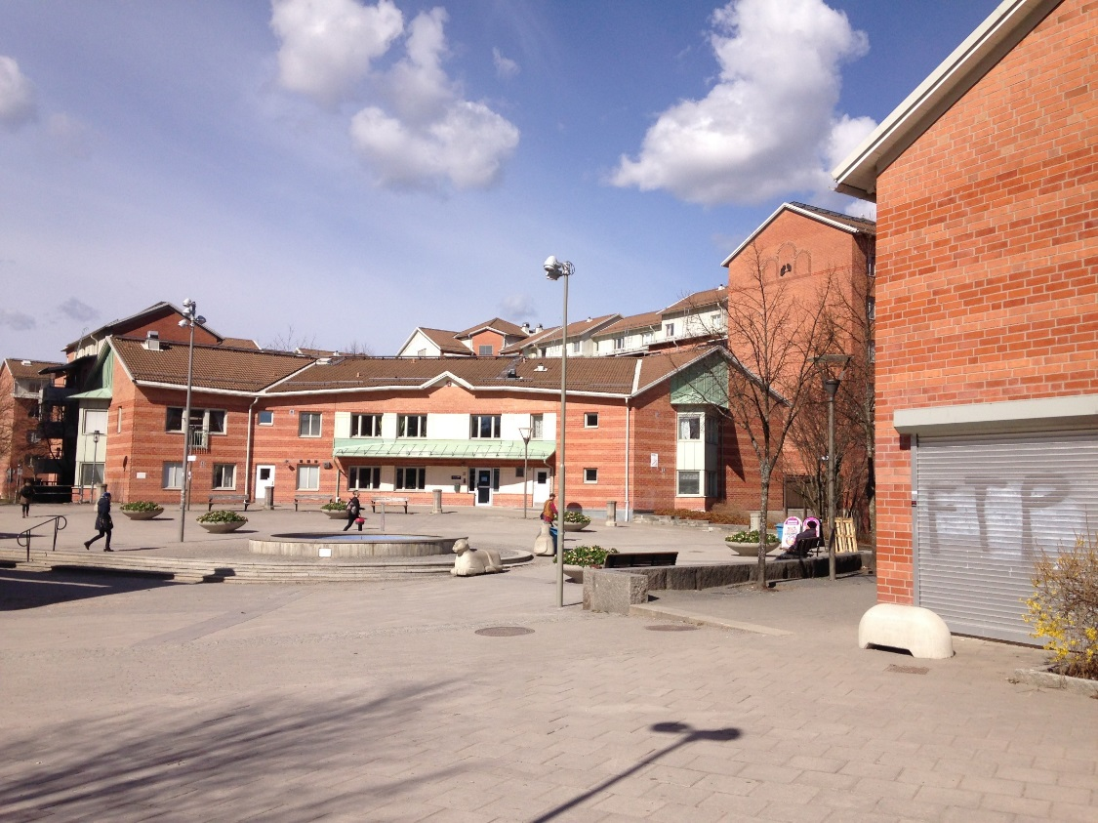
De näringsidkare som bedriver verksamhet vid torget har problem med skadegörelse, stölder och hot. Stiftelsen Tryggare Sverige har i rapport 2017-04-26 klassat station Farsta strand som en av de 10 otryggaste.

Slide 3
Polisens lägesbild
Faktorer som sticker ut kopplade till brott eller otrygghet i Farsta stadsdelsområde är narkotika, kriminella grupperingar, skadegörelse, inbrott och trafikrelaterad brottslighet.
Andra otrygghetsfaktorer som utmärker sig är vissa ungdomar i grupp med negativ och aggressiv attityd.
I Farsta strand och Farsta centrum upplevs otrygghet på grund av vissa ungdomar i grupp som hänger vid tunnelbanan och vid torget i centrum, vilket har lett till oro och hotfulla situationer. Brottslighet förekommer främst i anslutning till centrum och kollektivtrafiken. Detta bidrar till en oro att passera områdena främst kvälls- och nattetid.
Narkotika langning, unga 17-25 år. Flertalet ej boende i Farsta.
Ungdomar 15-18 år, ser upp till ovan kriminella, gör ärenden. Gruppen är mycket stökiga, trakasserar kunder till handel och ofredar unga kvinnor. Vissa ungdomar är maskerade.
Unga, 12-15 år. Rör sig vid torget, snatterier och är allmänt stökiga.

Slide 4
Handlarnas bild gällande otrygghet
I december 2016 träffades representanter för de lokala handlarna, stadsdelsförvaltningen och trafikkontoret
Synpunkter som framfördes var att Stieg Trenters torg tagits över av kriminella unga vuxna.
Narkotika försäljning sker öppet på torget.
Kunder trakasseras, misshandel och rån av pizzerians kunder på kvällstid.
Många yngre ockuperar grillen och stökar i affärerna, snatterier.

Slide 5
Allmänhetens lägesbild
I februari 2017 intervjuades 11 småbarnsföräldrar vid Parkleken Forsängen i Farsta strand gällande trygghetsfrågor. 27 synpunkter och förbättringsförslag lämnades in.
I mars träffade stadsdelsförvaltningen det lokala ungdomsrådet och beskrev situationen och bad ungdomarna om uppslag och tips om hur tryggheten kunde förbättras för alla parter.
I mars genomförde stadsdelsförvaltningen, familjebostäder, Polisen och HSB ett samrådsmöte gällande trivsel och trygghetsfrågor i området.
153 synpunkter och förbättringsförslag lämnades in.

Slide 6
Sammantagen problembeskrivning
Stieg TrentersTorg upplevs av många som otryggt, ”mest en otrivsam anonym plats man vill passera snabbt”.
Otryggheten mest relaterad till grov kriminalitet- narkotikaförsäljning, samt stökiga ungdomar som ”ockuperat platsen” och som antastar och är hotfulla gentemot kunder och förbipasserande. Snatterier och stölder i affärerna. Kvinnor, äldre och personer med funktionshinder särskilt utsatta.
Svikande kundunderlag och handlare som är uppgivna inför situationen.
Lägenheter i närområdet som ”tillhåll”. Vandalisering och inbrott i portar och förråd. Oklara och icke godkända andra – och tredjehandsuthyrningar.
Anslutande parkvägar upplevs otrygga pga klotter, skräpigt, snårigt och på vissa platser dålig belysning.
Ungdomar som bor i området beskriver att det finns ”inget att göra” och ”någonstans att vara”. Många för gamla för att gå på lokala fritidsgården.

Slide 7
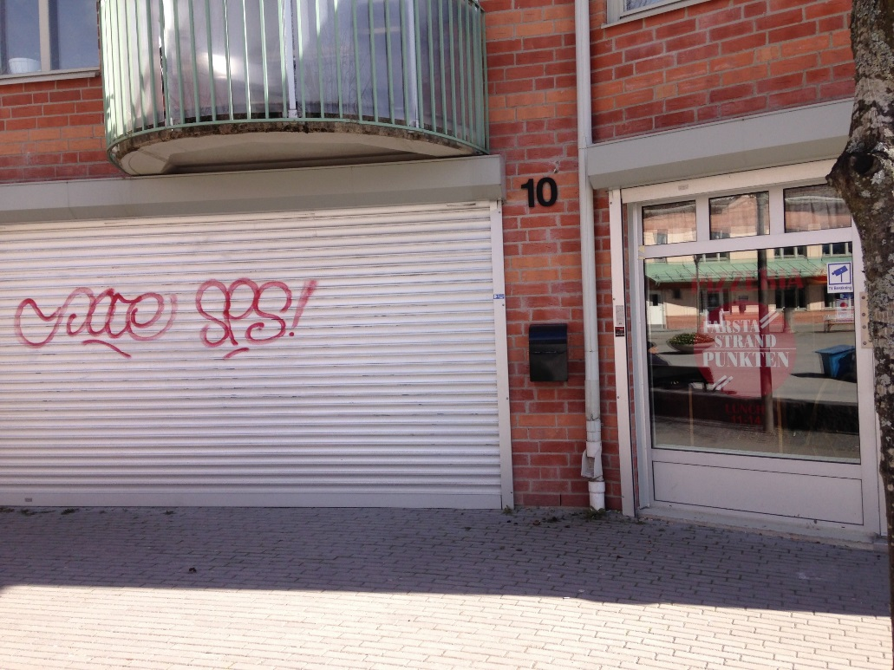
Förslag till trevligare miljö och finare torg
Sätt ut gratis hundbajspåsar
Fler papperskorgar
Föräldravandringar
Se över torget så det blir enklare för äldre att gå över torget (nivåskillnader)
Utlämning apotek, bibliotek etc.
Face-Book grupp, ordna utställningar, loppis etc.
Ta bort klotter
Second hand butik, torgmarknad
Bankomat
Klätterställning för barn
Schackspel på torget

Slide 8
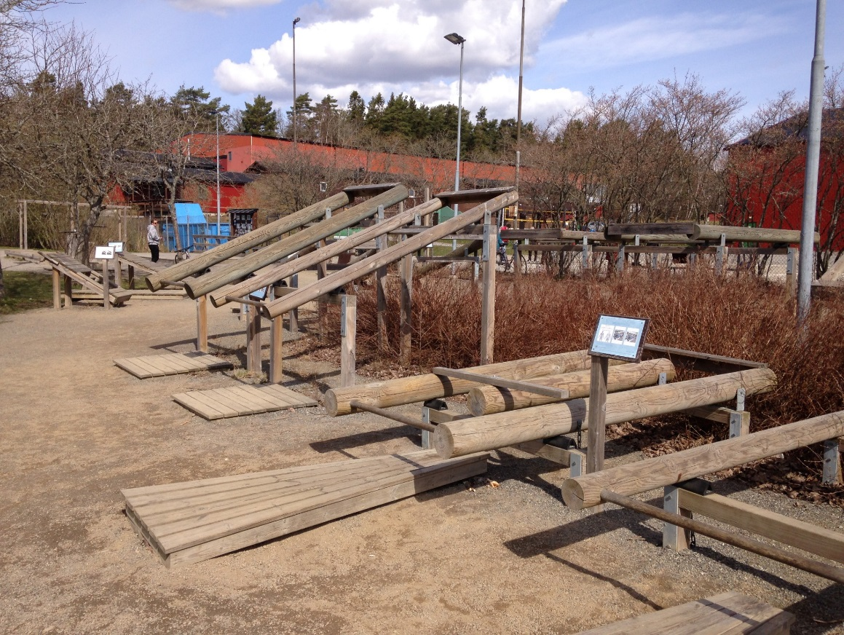
Glasskiosk
Torghandel
Café
Bageri
Skridskobana
Minigolf
Utegym nära torget
Utegym vid parkleken
Bättre belysning
Kameraövervakning
Väktare
Utomhusservering, god mat
Belysning i fontänen
Julmarknad

Slide 9
Mål – ett tryggare Stieg Trenters torg och Farsta strand. Utvecklingsplan Tre övergripande strategier:
Förbättra torgets miljö och anslutande parkvägar för att skapa förutsättning för torget att bli en öppen och naturlig mötesplats, ta bort ”mörka hörn” och skapa öppna parkvägar.
Ökad närvaro av vuxna och aktiviteter som medför minskad attraktivitet gällande torget som ”tillgänglig” plats för normbrytande beteende och kriminalitet. Ett levande torg som tillhör alla!
Skapa engagemang och delaktighet hos Farstas strands invånare, föreningsliv och fritid för en trivsam, trygg och stimulerande miljö för alla barn och unga som växer upp i Farsta strand.

Slide 10
Pågående arbete – inför sommaren
Återkoppling av dialoger och förslag den 20 maj:
Stadsdelsförvaltningen, Familjebostäder, Polis, Trafikkontoret.
Ett hundratal besökare under dagen
Polisen ökar sin närvaro och bevakning i Farsta strand
Polispatrullering regelbundet
Kriminaliteten har minskat under sommaren och hösten - 2017
Ökad social kontroll och närvaro det offentliga rummet
Föräldravandring i Farsta strand startade under försommaren försommaren. Ungdomar ordnat aktiviteter för unga.
Utredning om tillfällig kameraövervakning; Polisen
Möjligt få tillfälligt tillstånd, beroende av antal anmälningar

Slide 11
Översyn av torgets utformning; SDF & Trafikkontoret
Förslag att inrätta ett torgschackspel och en lekyta för barn. Mer belysning. Ta bort ”mörkt hörn”.
Mer grönt och utsmyckning - Stadsodling, pallkragar på torget
Trafikkontoret tittar på en ombyggnad av del av torget för att möjliggöra för utomhusservering.
Bättre förutsättningar för torghandel
Fastighetskontoret utreder möjligheten att ge reducerad taxa- markupplåtelse
Planering för julbelysning och möjlighet till Julhandel på torget
Julbelysning installeras till 1:a advent.
Torghandlare har tecknat avtal för blomsterförsäljning from mars 2018.
Rekreationsstråk Farsta strand – Fagersjö
Ansluta parkväg med torget

